Slide 1

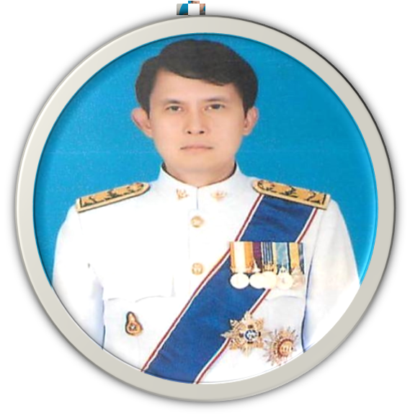
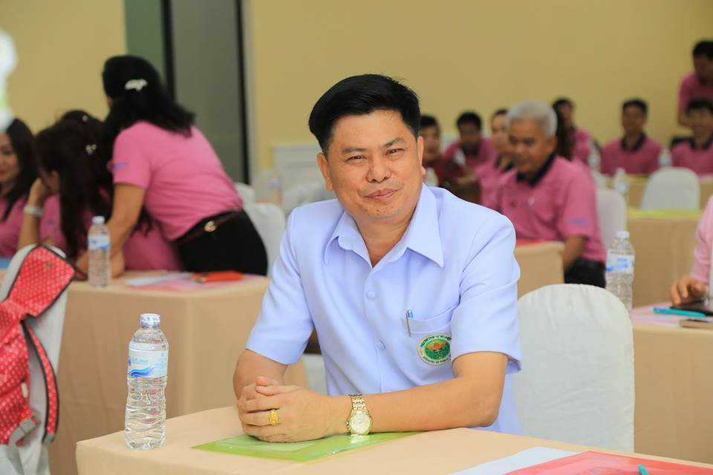
ยินดีต้อนรับ
นพ.พิทักษ์พล บุณยมาลิก
ผู้ตรวจราชการกระทรวงสาธารณสุข
นพ.วันชัย เหล่าเสถียรกิจ
สาธารณสุขนิเทศก์
พร้อม คณะตรวจราชการและนิเทศงาน
การตรวจราชการและนิเทศงาน กระทรวงสาธารณสุข
รอบที่ 1/2562 จังหวัดชุมพร
วันที่ 27-28 ก.พ. และ 1 มี.ค. 2562

Slide 2

ยินดีต้อนรับ
คณะตรวจราชการและนิเทศงาน

Slide 3
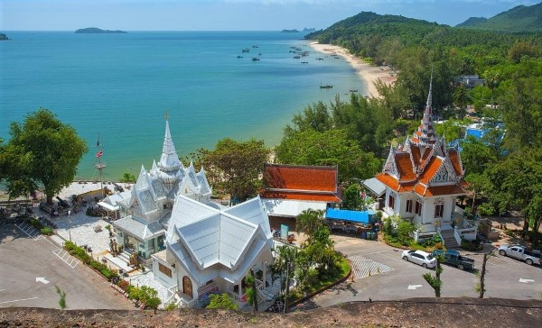
ยินดีต้อนรับ

Slide 4
ยินดีต้อนรับ

Slide 5
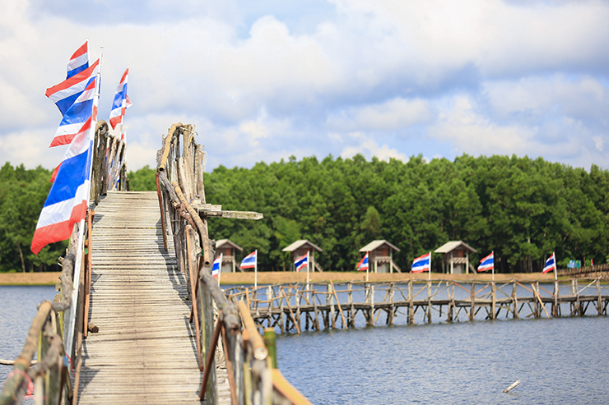
ข้อมูลทั่วไปและข้อมูลสาธารณสุข
วิสัยทัศน์จังหวัดชุมพร
“ชุมพรน่าอยู่ ประตูทองสองฝั่งทะเล
เกษตรกรรมยั่งยืน การท่องเที่ยวคุณภาพ”
สำนักงานสาธารณสุขจังหวัดชุมพร วิสัยทัศน์ “องค์กรหลักด้านสุขภาพ ที่รวมพลังสังคม สู่ชุมพรเมืองสุขภาวะ”

Slide 6
ข้อมูลทั่วไปและข้อมูลสาธารณสุข
ประจวบคีรีขันธ์
วิสัยทัศน์จังหวัดชุมพร
“ชุมพรน่าอยู่ ประตูทองสองฝั่งทะเล
เกษตรกรรมยั่งยืน การท่องเที่ยวคุณภาพ”
ปะทิว 48,346 คน
ท่าแซะ 86,062 คน
ระนอง
และ
เมียนมาร์
เมือง 149,768 คน
พื้นที่ 6,010 ตารางกิโลเมตร
(ชายทะเลยาว 220กม.)
ประชากร 509,650 คน (HDC ธันวาคม 2561)
ประกอบด้วย 8 อำเภอ 70 ตำบล 743 ตำบล
อ่าวไทย
สวี 73,123 คน
ทุ่งตะโก 25,434 คน
หลังสวน 76,642 คน
พะโต๊ะ 24,291 คน
ละแม 29,576 คน
สุราษฎร์ธานี
สำนักงานสาธารณสุขจังหวัดชุมพร วิสัยทัศน์ “องค์กรหลักด้านสุขภาพ ที่รวมพลังสังคม สู่ชุมพรเมืองสุขภาวะ”

Slide 7
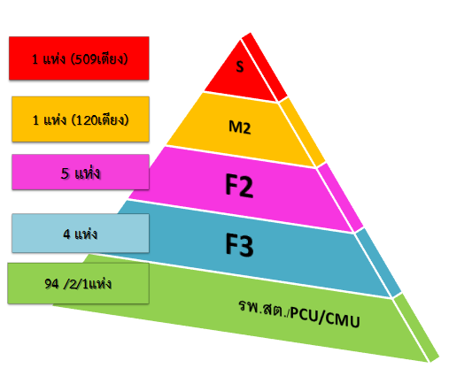
ทรัพยากรสาธารณสุข
ประจวบคีรีขันธ์
ประจวบคีรีขันธ์
รพ.กลาโหม 1 แห่ง 30 เตียง
รพ.เอกชน 2 แห่ง 110 เตียง
รพ.สธ. (ระดับS - F3) 909 เตียง
PCC 4 แห่ง
F3
F2
F2
ท่าแซะ
ปะทิว
ระนอง
และ
เมียนมาร์
S
เมือง
F3
สวี
อ่าวไทย
F2
F3
ทุ่งตะโก
หลังสวน
M2
พะโต๊ะ
F3
F2
ละแม
F2
สุราษฎร์ธานี
สำนักงานสาธารณสุขจังหวัดชุมพร วิสัยทัศน์ “องค์กรหลักด้านสุขภาพ ที่รวมพลังสังคม สู่ชุมพรเมืองสุขภาวะ”

Slide 8
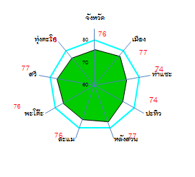
สถานะสุขภาพ
อายุคาดเฉลี่ยเมื่อแรกเกิด
LE จังหวัดชุมพร ปี 2560 = 76 ปี
สำนักงานสาธารณสุขจังหวัดชุมพร วิสัยทัศน์ “องค์กรหลักด้านสุขภาพ ที่รวมพลังสังคม สู่ชุมพรเมืองสุขภาวะ”

Slide 9
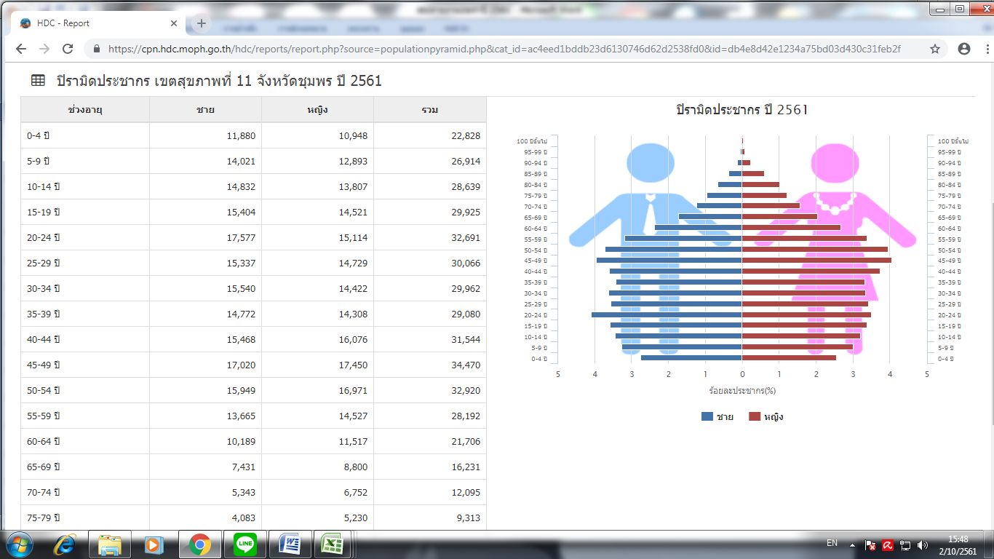
โครงสร้างประชากร
โครงสร้างประชากร | จำนวน | 2558 (ร้อยละ)
0-14 ปี | 92,720 | 16.31
15-59 ปี | 334,901 | 64.97
60 ปีขึ้นไป | 79,983 | 18.72
อัตราส่วนพึ่งพิงทางอายุ 2 : 1
อายุ 60 ปีขึ้นไป ชุมพร : 18.72 %
ประเทศ : 17.05 %
ประชากร ชาย 252,415 คน หญิง 257,235 คน
สำนักงานสาธารณสุขจังหวัดชุมพร วิสัยทัศน์ “องค์กรหลักด้านสุขภาพ ที่รวมพลังสังคม สู่ชุมพรเมืองสุขภาวะ”

Slide 10
สถิติชีพ จังหวัดชุมพร ปี 2557-2561
อัตราเกิด อัตราตาย อัตราเพิ่ม
อัตราตายปริกำเนิด อัตราทารก และเด็ก 0 – 5 ปี ตาย
อัตรามารดาตาย
สำนักงานสาธารณสุขจังหวัดชุมพร วิสัยทัศน์ “องค์กรหลักด้านสุขภาพ ที่รวมพลังสังคม สู่ชุมพรเมืองสุขภาวะ”

Slide 11
สาเหตุการป่วยสาเหตุการตาย
สาเหตุการตาย
สาเหตุการป่วยของผู้ป่วยนอก
สาเหตุการป่วยของผู้ป่วยใน
สำนักงานสาธารณสุขจังหวัดชุมพร วิสัยทัศน์ “องค์กรหลักด้านสุขภาพ ที่รวมพลังสังคม สู่ชุมพรเมืองสุขภาวะ”

Slide 12
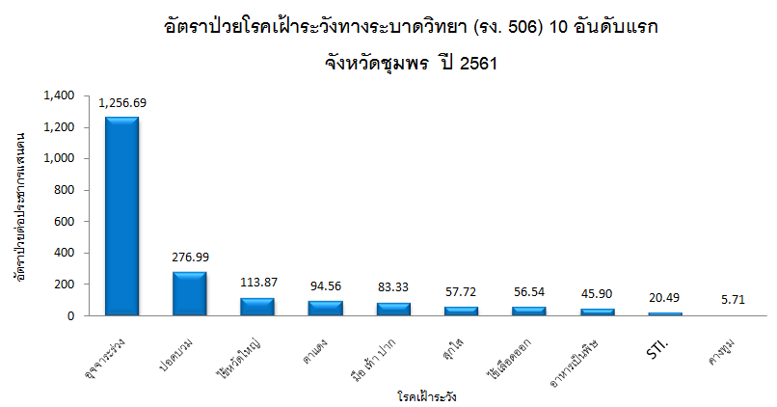
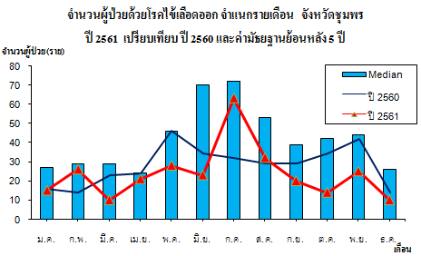
สถานการณ์โรคเฝ้าระวังทางระบาดวิทยา จังหวัดชุมพร ประจำปี 2561
จังหวัดชุมพรอยู่อันดับที่ 7 ของเขตสุขภาพที่ 11 อันดับที่ 68 ของประเทศ
สถานการณ์โรคไข้เลือดออก จังหวัดชุมพร ปี 2562
ได้รับรายงานผู้ป่วย 34 ราย ไม่มีผู้ป่วยเสียชีวิต อัตราป่วย 6.72 ต่อประชากรแสนคน
อำเภอที่มีอัตราป่วยสูงสุด 3 อันดับแรกคือคือ อำเภอเมือง (14.87) ปะทิว (6.21) และท่าแซะ (5.87)

Slide 13
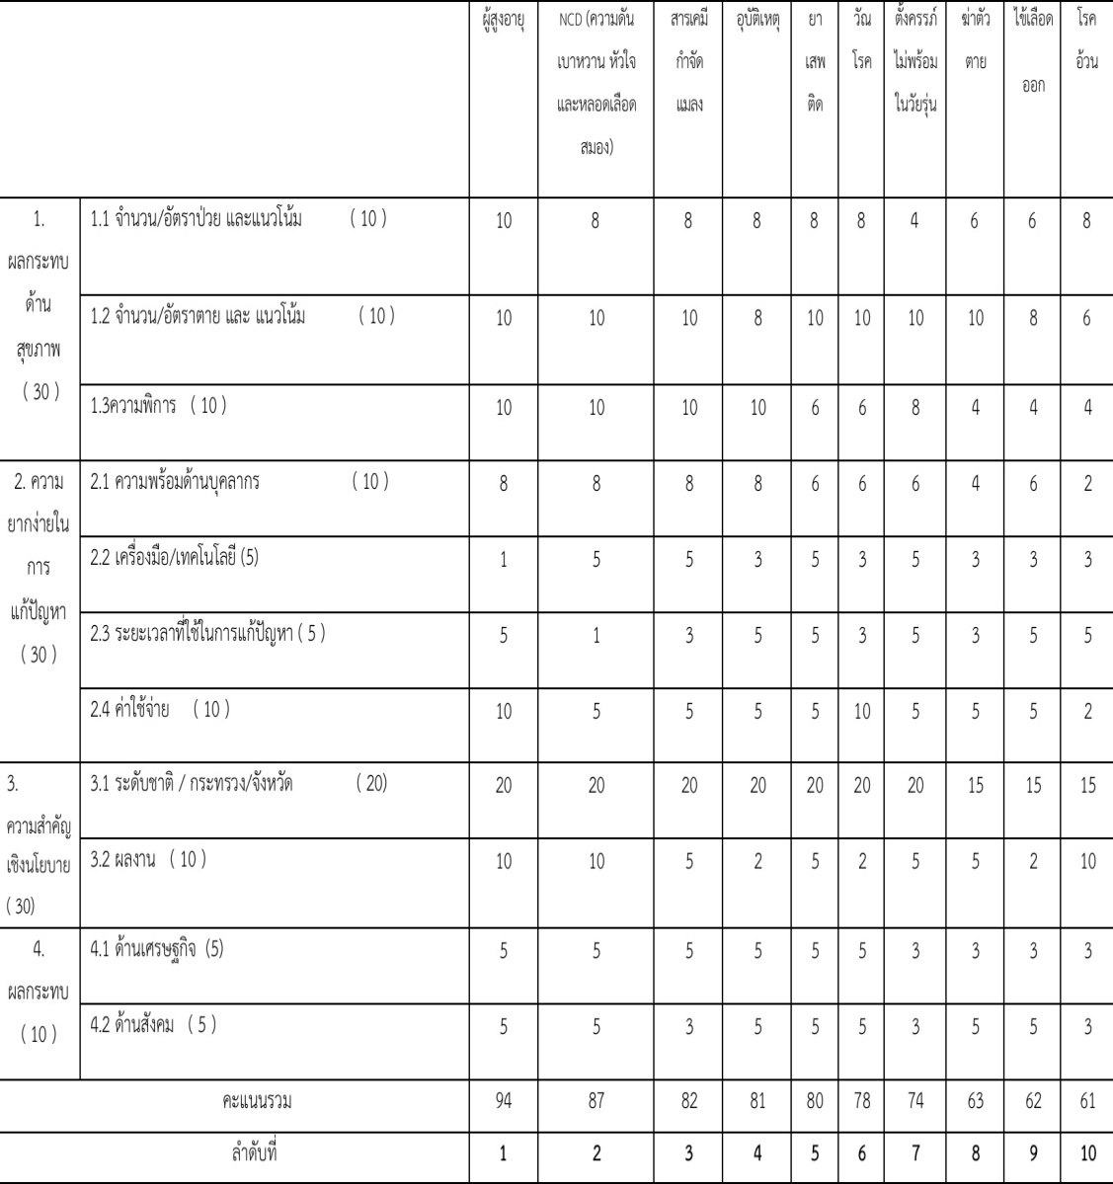
ปัญหาสาธารณสุข จังหวัดชุมพร ปี 2561
ผู้สูงอายุ
1
NCDs
2
สารเคมีกำจัดศัตรูพืช
3
อุบัติเหตุ
4
ยาเสพติด
5
สำนักงานสาธารณสุขจังหวัดชุมพร วิสัยทัศน์ “องค์กรหลักด้านสุขภาพ ที่รวมพลังสังคม สู่ชุมพรเมืองสุขภาวะ”

Slide 14
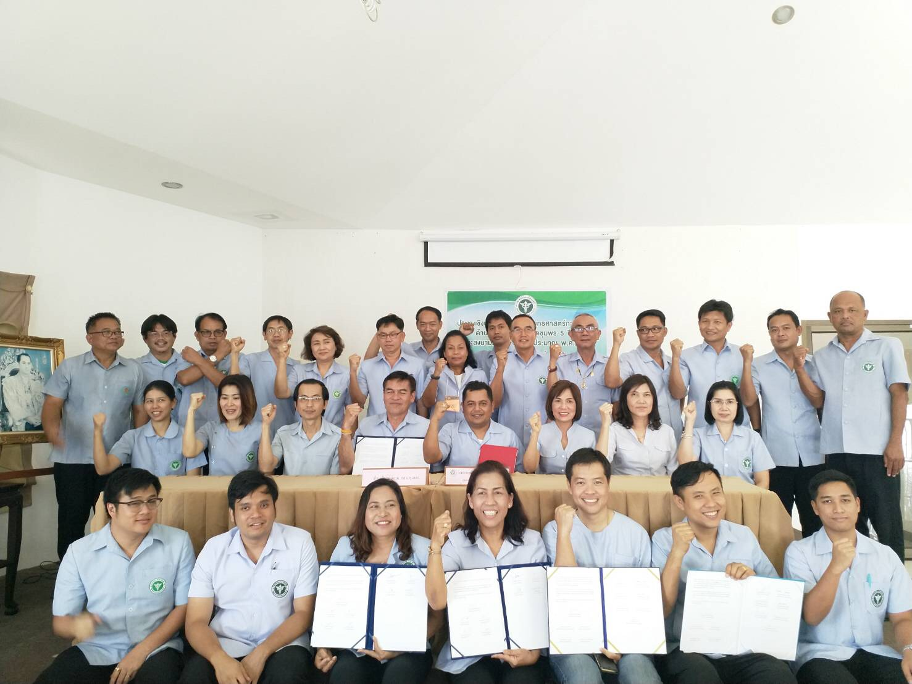
การดำเนินงานพัฒนาสาธารณสุข
ถ่ายทอดนโยบาย และทำ MOU ปี 2562
ระหว่าง
นายแพทย์สาธารณสุขจังหวัดชุมพร และ ผู้อำนวยการโรงพยาบาลชุมชน สาธารณสุขอำเภอ หัวหน้ากลุ่มงาน
วันที่ 5- 6 กุมภาพันธ์ 2562
สำนักงานสาธารณสุขจังหวัดชุมพร วิสัยทัศน์ “องค์กรหลักด้านสุขภาพ ที่รวมพลังสังคม สู่ชุมพรเมืองสุขภาวะ”

Slide 15
คณะที่ 1 การส่งเสริมสุขภาพ ป้องกันโรค และการคุ้มครองผู้บริโภคด้านสุขภาพ
1. อัตราส่วนการตายมารดา
เป้าหมาย ≤ 17 ต่อแสนการเกิดมีชีพ
ผลงาน
2.1 เด็ก 0-5 ปี ได้รับการคัดกรอง
เป้าหมาย 90%
ผลงาน
2.2 พบสงสัยล่าช้า
เป้าหมาย 20%
ผลงาน
2.3 ได้รับการติดตาม
เป้าหมาย 90%
ผลงาน
0.00
60.38
41.20
67.66
2.4 TEDA4I
เป้าหมาย 60%
ผลงาน
2.5 เด็ก 0-5 ปี สูงดีสมส่วน
เป้าหมาย 57%
ผลงาน
3. Green. & Clean Hospital
เป้าหมาย ระดับดี ร้อยละ80
ผลงาน
4. Long Term Care
เป้าหมาย 70%
ผลงาน
19.05
59.84
90.91
91.43
5.1อัตราผู้ป่วยเบาหวานรายใหม่จากกลุ่มเสี่ยง
เป้าหมาย ≤ 2.05%
ผลงาน
5.2กลุ่มสงสัยป่วยความดันโลหิตสูง ได้รับการวัด BP ที่บ้าน
เป้าหมาย 30%
ผลงาน
6. EOC และ SAT ที่ปฏิบัติงานได้
เป้าหมาย รอบ 3 เดือน ขั้นที่ 1
ผลงาน
7. คลอดมีชีพหญิงอายุ 15-19 ปี
เป้าหมาย ≤ 38ต่อพัน
ผลงาน
19.79
0.77
5.06
ขั้น ที่ 4
9.56
8. ผู้สูบบุหรี่เลิกสูบบุหรี่
เป้าหมาย ชุมพร 34,293 คน
ผลงาน
9. ผู้ป่วย DM&HT ควบคุมได้
เป้าหมาย ≥40%/50%
ผลงาน
สรุป ทั้งหมด 14 ตัวชี้วัด
ผ่านเกณฑ์ 9 ตัวชี้วัด ( 64.28%)
และแดง 5 ตัวชี้วัด
ข้อมูลปี 62 ไตรมาสที่ 1
83.43
16.27/18.55
สำนักงานสาธารณสุขจังหวัดชุมพร วิสัยทัศน์ “องค์กรหลักด้านสุขภาพ ที่รวมพลังสังคม สู่ชุมพรเมืองสุขภาวะ”
Notes:
15

Slide 16



การพัฒนาสุขภาพกลุ่มสตรีและเด็กปฐมวัย
1.อัตราส่วนการตายมารดาไทยไม่เกิน 17 : แสนการเกิดมีชีพ
เป้าหมายปี 2562 : ไม่เกิน 17 : แสนการเกิดมีชีพ
Small Success | ผลงาน 3 เดือน | ผลงาน 6 เดือน | ผลงาน 9 เดือน | ผลงาน 12 เดือน
1. ไม่เกิน 17 ต่อการเกิดมีชีพแสนคน | ไม่มีมารดาตาย | 0
สำนักงานสาธารณสุขจังหวัดชุมพร วิสัยทัศน์ “องค์กรหลักด้านสุขภาพ ที่รวมพลังสังคม สู่ชุมพรเมืองสุขภาวะ”

Slide 17
การพัฒนาสุขภาพกลุ่มสตรีและเด็กปฐมวัย
2. ระดับความสำเร็จของพัฒนาการเด็กตามเกณฑ์มาตรฐาน
Small Success | ผลงาน 3 เดือน
1.มีแผนงาน โครงการส่งเสริมสุขภาพเด็กปฐมวัย - โครงการมหัศจรรย์ 1,000 วันแรกของชีวิต จังหวัดชุมพร -โครงการสร้างเสริมสุขภาพเด็กปฐมวัยจังหวัดชุมพร | อยู่ระหว่างดำเนินงานในไตรมาส 3
2.มีการถ่ายทอดนโยบาย/มาตรการ การดำเนินงานเด็กปฐมวัย ให้กับ CPM ระดับอำเภอ และ MCH BOARD | ประชุม MCH BOARDและ CPN เมื่อ 22 ก.พ. 62
3.ส่งเสริมศักยภาพบุคลากรสาธารณสุขในการคัดกรองด้วย DSPM และ Teda4I | อยู่ระหว่างดำเนินงานในไตรมาส 3
เด็กอายุ 0-5 ปี ได้รับการคัดกรองพัฒนาการ เด็กอายุ 0-5 ปี ที่ได้รับการคัดกรองพัฒนาการ พบสงสัยล่าช้า เด็กอายุ 0-5 ปี ที่มีพัฒนาการสงสัยล่าช้าได้รับการติดตาม เด็กพัฒนาการล่าช้าได้รับการกระตุ้นพัฒนาการด้วย TEDA4I | ร้อยละ60.38 ร้อยละ41.20 ร้อยละ67.66 ร้อยละ19.06
สำนักงานสาธารณสุขจังหวัดชุมพร วิสัยทัศน์ “องค์กรหลักด้านสุขภาพ ที่รวมพลังสังคม สู่ชุมพรเมืองสุขภาวะ”

Slide 18
โรงพยาบาลที่พัฒนาอนามัยสิ่งแวดล้อมได้ตามเกณฑ์ GREEN & CLEAN
1. โรงพยาบาลที่พัฒนาอนามัยสิ่งแวดล้อมได้ตามเกณฑ์ GREEN & CLEAN Hospital
เป้าหมายปี 2562 : รอบ 3เดือน จังหวัดมีแผนในการขับเคลื่อนและประเมิน (Re-accreditation)
โรงพยาบาล GREEN&CLEAN Hospital
Small Success | ผลงาน 3 เดือน | หมายเหตุ
จังหวัดมีแผนในการขับเคลื่อนและประเมิน(Re-accreditation)โรงพยาบาล GREEN&CLEAN Hospital | 100 | -จำนวนรพ.ทั้งสิ้น 11 แห่ง -มีแผนในการขับเคลื่อน และตรวจประเมินรพ.ทุกแห่ง
สำนักงานสาธารณสุขจังหวัดชุมพร วิสัยทัศน์ “องค์กรหลักด้านสุขภาพ ที่รวมพลังสังคม สู่ชุมพรเมืองสุขภาวะ”

Slide 19
กลุ่มสูงวัย
1. ตำบลที่มีระบบการส่งเสริมสุขภาพดูแลผู้สูงอายุระยะยาว (Long Term Care)
เป้าหมายปี 2562 : ตำบลที่มีระบบการส่งเสริมสุขภาพดูแลผู้สูงอายุระยะยาว (Long Term Care) ในชุมชนผ่านเกณฑ์ (เป้าหมายร้อยละ 70)
Small Success | ผลงาน 3 เดือน | หมายเหตุ
 |  | 91.43
สำนักงานสาธารณสุขจังหวัดชุมพร วิสัยทัศน์ “องค์กรหลักด้านสุขภาพ ที่รวมพลังสังคม สู่ชุมพรเมืองสุขภาวะ”

Slide 20
NCD
1. อัตราผู้ป่วยเบาหวานรายใหม่จากกลุ่มเสี่ยงเบาหวาน ไม่เกินร้อยละ 2.05
2. อัตรากลุ่มสงสัยป่วยความดันโลหิตสูงในเขตรับผิดชอบได้รับการวัดความดันโลหิตที่บ้าน ร้อยละ 30
Small Success | ผลงาน 3 เดือน | หมายเหตุ
ผู้ป่วยเบาหวานรายใหม่จากกลุ่มเสี่ยงเบาหวาน | 0.77
กลุ่มสงสัยป่วยความดันโลหิตสูงในเขตรับผิดชอบได้รับการวัดความดันโลหิตที่บ้าน | 5.06
สำนักงานสาธารณสุขจังหวัดชุมพร วิสัยทัศน์ “องค์กรหลักด้านสุขภาพ ที่รวมพลังสังคม สู่ชุมพรเมืองสุขภาวะ”

Slide 21
ระบบตอบโต้ภาวะฉุกเฉิน
จังหวัดในการพัฒนาศูนย์ปฏิบัติการภาวะฉุกเฉิน (EOC) ทีมตระหนักรู้สถานการณ์ (SAT) ที่สามารถปฏิบัติงานได้จริง
เป้าหมาย : หน่วยงานที่สามารถดำเนินการได้ทั้ง 5 ขั้น
ขั้นตอนที่ 1 – 5 สามารถดำเนินการไปพร้อมๆ กันได้
Small Success | ผลงาน 3 เดือน | หมายเหตุ
ทุกหน่วยงานดำเนินการตามขั้นตอนที่ 1 ได้
สำนักงานสาธารณสุขจังหวัดชุมพร วิสัยทัศน์ “องค์กรหลักด้านสุขภาพ ที่รวมพลังสังคม สู่ชุมพรเมืองสุขภาวะ”

Slide 22
กลุ่มวัยเรียน/วัยรุ่น
อัตราคลอดมีชีพในหญิงอายุ 15-19 ปี
เป้าหมาย : อัตราการคลอดมีชีพในหญิงอายุ 15 - 19 ปี ไม่เกิน 38 ต่อพันประชากร
Small Success | ผลงาน 3 เดือน | หมายเหตุ
อัตราการคลอดมีชีพในหญิงอายุ 15 - 19 ปี | 19.79
สำนักงานสาธารณสุขจังหวัดชุมพร วิสัยทัศน์ “องค์กรหลักด้านสุขภาพ ที่รวมพลังสังคม สู่ชุมพรเมืองสุขภาวะ”

Slide 23
ประเด็นเพิ่มเติม
เป้าหมาย : อสม.ที่สูบบุหรี่ เป็นต้นแบบในพฤติกรรมสุขภาพ (ด้านการไม่สูบบุหรี่) : จำนวนผู้สูบบุหรี่เลิกสูบบุหรี่
Small Success | ผลงาน 3 เดือน
อสม.1 คน: ผู้สูบบุหรี่เข้าร่วมโครงการ ฯ ( 1 คน 11,431 คนต่อ 34,293 คน ) | 1 จังหวัดชุมพร มี อสม.จำนวน 11,431 คน ดำเนินการชักชวนผู้สูบบุหรี่เข้าร่วมโครงการฯ ได้ 28,614 คน (ร้อยละ 83.43)
สำนักงานสาธารณสุขจังหวัดชุมพร วิสัยทัศน์ “องค์กรหลักด้านสุขภาพ ที่รวมพลังสังคม สู่ชุมพรเมืองสุขภาวะ”

Slide 24
PRIMARY CARE
ร้อยละของอําเภอผ่านเกณฑ์การประเมินการพัฒนาคุณภาพชีวิตที่มีคุณภาพ
เป้าหมาย: พชอ. ที่มีคุณภาพ สามารถพัฒนาคุณภาพชีวิต ของประชาชนได้อย่างเป็นรูปธรรม (ผ่านเกณฑ์ร้อยละ 60)
Small Success | ผลงาน 3 เดือน
กําหนดประเด็น ≥ 2 ประเด็น | ทุกอำเภอกำหนดประเด็น พัฒนาแล้ว อำเภอละ 2ประเด็น
สำนักงานสาธารณสุขจังหวัดชุมพร วิสัยทัศน์ “องค์กรหลักด้านสุขภาพ ที่รวมพลังสังคม สู่ชุมพรเมืองสุขภาวะ”

Slide 25
PRIMARY CARE
ร้อยละของคลินิกหมอครอบครัวที่เปิดดำเนินการในพื้นที่ (Primary Care Cluster)
Small Success | ผลงาน 3 เดือน
ชี้แจงทบทวนนโยบาย PCC ต้นแบบระดับเขต 12 แห่ง ประเมินตนเอง (3 S) | ผ่านการประเมิน 3 Sและขึ้นทะเบียนแล้ว 4 แห่ง (ร้อยละ 8)
สำนักงานสาธารณสุขจังหวัดชุมพร วิสัยทัศน์ “องค์กรหลักด้านสุขภาพ ที่รวมพลังสังคม สู่ชุมพรเมืองสุขภาวะ”

Slide 26
PRIMARY CARE
ร้อยละของ รพ.สต.ที่ผ่านเกณฑ์การพัฒนาคุณภาพ รพ.สต.ติดดาว
เป้าหมาย ระดับ 3 ดาว ร้อยละ 100 และระดับ 5 ดาว ร้อยละ 60 (สะสม)
Small Success | ผลงาน 3 เดือน
ชี้แจงนโยบาย | ชี้แจงนโยบาย แต่งตั้งทีมพี่เลี้ยง อยู่ระหว่างประเมินตนเอง ผลงานสะสมผ่าน5 ดาว ร้อยละ 29.89
สำนักงานสาธารณสุขจังหวัดชุมพร วิสัยทัศน์ “องค์กรหลักด้านสุขภาพ ที่รวมพลังสังคม สู่ชุมพรเมืองสุขภาวะ”

Slide 27
คณะที่ 3 การพัฒนาระบบบริหารจัดการเพื่อสนับสนุนการจัดบริการสุขภาพ
1.บริหารจัดการกำลังคน
เป้าหมาย 70%
ผลงาน
2.1 Happinometer
เป้าหมาย 70% ของบุคลากร
ผลงาน
2.2 HPI
เป้าหมาย 70%ของหน่วยงาน
ผลงาน
3. Digital Transformation
เป้าหมาย ผ่านเกณฑ์ระดับ 2
ผลงาน: กำลังดำเนินการ
81.10
89.26
88.76
ระดับ 1
4. Application
เป้าหมาย PCC ทุกแห่ง
ผลงาน: กำลังดำเนินการ
5. วิกฤตทางการเงิน
เป้าหมาย ไม่เกิน 4%
ผลงาน
6 . HA
เป้าหมาย รพศ./รพท. 100%
รพช.90%
ผลงาน: กำลังดำเนินการ
รพท.0%
รอAPP
0.00
รพช.70%
7. PMQA
เป้าหมาย สสจ.ระดับ 5
สสอ.40%
ผลงาน:
3. ITA
เป้าหมาย 90%ของหน่วยงาน
ผลงาน
9. ตรวจสอบภายใน
เป้าหมาย ครบทุกขั้นตอน
ผลงาน
สรุป ทั้งหมด 10 ตัวชี้วัด
ผ่านเกณฑ์ 6 ตัวชี้วัด (60%)
เหลือง 2 ตัวชี้วัด และแดง 2 ตัวชี้วัด
100/87.5
85
1.15
ข้อมูลปี 62 ไตรมาสที่1
สำนักงานสาธารณสุขจังหวัดนครศรีธรรมราช
สำนักงานสาธารณสุขจังหวัดชุมพร วิสัยทัศน์ “องค์กรหลักด้านสุขภาพ ที่รวมพลังสังคม สู่ชุมพรเมืองสุขภาวะ”
Notes:
27

Slide 28
คณะที่ 3 การพัฒนาระบบบริหารจัดการเพื่อสนับสนุนการจัดบริการสุขภาพ
ตัวชี้วัด : ร้อยละของจังหวัดที่มีการบริหารจัดการ
กำลังคนที่มีประสิทธิภาพ (เป้าหมาย 70%)
1.2 รายงานสถิติกำลังคน
1. ระบบการบริหารจัดการข้อมูล ด้านกำลังคนอย่างมีประสิทธิภาพ
1.1 ข้อมูลบุคลกรสาธารณสุขในปัจจุบัน
1.3 การใช้ประโยชน์จากข้อมูล
การบริหารตำแหน่ง
การวิเคราะห์ภาระงาน
การสนับสนุนการตัดสินใจของผู้บริหาร
การวางแผนกำลังคน
✓
✓
✓
✓
สำนักงานสาธารณสุขจังหวัดชุมพร วิสัยทัศน์ “องค์กรหลักด้านสุขภาพ ที่รวมพลังสังคม สู่ชุมพรเมืองสุขภาวะ”

Slide 29
คณะที่ 3 การพัฒนาระบบบริหารจัดการเพื่อสนับสนุนการจัดบริการสุขภาพ
ตัวชี้วัด : ร้อยละของจังหวัดที่มีการบริหารจัดการกำลังคนที่มีประสิทธิภาพ
2. มีแผนบริหารตำแหน่ง
3. มีการดำเนินการตามแผน
1. แผนบริหารตำแหน่ง
2. แผนความก้าวหน้า
3. แผนพัฒนาบุคคล
ตำแหน่งว่าง คงเหลือ 6.00 %
87
100
1386
4. บุคลากรสาธารณสุขเพียงพอ
บุคลากร
สาธารณสุข
เพียงพอ 81.00 %
1184
100
2955
สำนักงานสาธารณสุขจังหวัดชุมพร วิสัยทัศน์ “องค์กรหลักด้านสุขภาพ ที่รวมพลังสังคม สู่ชุมพรเมืองสุขภาวะ”

Slide 30
องค์กรแห่งความสุข
ตัวชี้วัด : หน่วยงานประเมินสุขภาวะองค์กร / บุคลากรในหน่วยงานมีการประเมินความสุขของคนทำงาน
ผลการประเมิน ปี 2560
ผลการประเมิน ปี 2562
เป้าหมายร้อยละ 70
Happy Society
Happy Brain
Happy Work Life
Happy Relax
Happy Family
Happy Money
Happy Heart
Happy Body
ผลการดำเนินงาน ปี 2561
วิเคราะห์ข้อมูลจัดทำแผนพัฒนาความสุข มิติ Happy Money และ Happy Relax ผลการดำเนินงาน 20 หน่วย คิดเป็นร้อยละ 100
ภาพรวมจังหวัดชุมพร
Happinometer 89.26
HPI 88.78
สำนักงานสาธารณสุขจังหวัดชุมพร วิสัยทัศน์ “องค์กรหลักด้านสุขภาพ ที่รวมพลังสังคม สู่ชุมพรเมืองสุขภาวะ”

Slide 31


HRH Transformation
ร้อยละของเขตสุขภาพที่มีการบริหารจัดการกำลังคนที่มีประสิทธิภาพ
(มีข้อมูล มีแผนการ บริหารตำแหน่ง มีการดำเนินการตามแผน
และมีบุคลากรสาธารณสุขเพียงพอ) >= 71 %
Small Success 6 เดือน | ผลการดำเนินงาน
ผ่านเกณฑ์ตามองค์ประกอบข้อ1-4 ที่คะแนนระดับ 4 | ระดับ 4
สำนักงานสาธารณสุขจังหวัดชุมพร วิสัยทัศน์ “องค์กรหลักด้านสุขภาพ ที่รวมพลังสังคม สู่ชุมพรเมืองสุขภาวะ”

Slide 32
HRH Transformation คณะ 3
จำนวนหน่วยงานที่เป็นองค์กรแห่งความสุข
(อย่างน้อยจังหวัดละ 1 แห่ง)
Small Success | ผลการดำเนินงาน
มีการประเมินดัชนีความสุขของคนทำงาน ร้อยละ 70ของบุคลากร | 89.27
มีการประเมินสุขภาวะองค์กร ร้อยละ70 ของหน่วยงาน | 88.78
สำนักงานสาธารณสุขจังหวัดชุมพร วิสัยทัศน์ “องค์กรหลักด้านสุขภาพ ที่รวมพลังสังคม สู่ชุมพรเมืองสุขภาวะ”

Slide 33
Digital Transformation
เขตสุขภาพดำเนิการ digital transtormation
อย่างน้อยเขตละ 1 จังหวัด
Small Success | ผลการดำเนินงาน
มีระบบคิวออนไลน์ มีการใช้ใบสั่งยาอีเล็คโทรนิค และมีAPI:HIS gateway | 1สำรวจความพร้อม 2.กำหนดเป้าหมาย ( 1 รพท. 5 รพช.) 3.ศึกษา Software อื่นๆและทดสอบการใช้งาน, เตรียมงบติดตั้ง 4.จัดทำแผน IT , ชี้แจงให้ความรู้ User , จัดหา Software ที่เหมาะสม 5.รพ.จัดทำแผน/เตรียมการ
สำนักงานสาธารณสุขจังหวัดชุมพร วิสัยทัศน์ “องค์กรหลักด้านสุขภาพ ที่รวมพลังสังคม สู่ชุมพรเมืองสุขภาวะ”

Slide 34
Digital Transformation
มีการใช้ Application สำหรับ PCC ใน PCC ทุกแห่ง
Small Success | ผลการดำเนินงาน
มีการใช้ Application สำหรับ PCC ใน PCC ทุกแห่ง | รอโปรแกรมจากกระทรวงง
สำนักงานสาธารณสุขจังหวัดชุมพร วิสัยทัศน์ “องค์กรหลักด้านสุขภาพ ที่รวมพลังสังคม สู่ชุมพรเมืองสุขภาวะ”

Slide 35
หัวข้อ : การบริหารจัดการด้านการเงินการคลังสุขภาพ
ตัวชี้วัด :ร้อยละของหน่วยบริการที่ประสบภาวะวิกฤตทางการเงินระดับ 7 (ไม่เกินร้อยละ 4)
PA อธิบดี/ผู้ตรวจ
สถานการณ์ 3 ปีย้อนหลัง
ปะทิว
โรงพยาบาล | มกราคม 62 (ณ 21/02/62) | ไตรมาส 1/62 (ณ 23/02/62) | Planfin
 | Risk Score | 7 Plus
1.ชุมพรเขตรฯ | 2 | A- | ผ่าน
2.ปากน้ำชุมพร | 0 | D | ผ่าน
3.ท่าแซะ | 0 | C | ผ่าน
4.ปะทิว | 0 | D | ผ่าน
5.มาบอำมฤต | 0 | F | ผ่าน
6.หลังสวน | 2 | B- | ผ่าน
7.ปากน้ำหลังสวน | 0 | C- | ผ่าน
8.ละแม | 0 | F | ผ่าน
9.พะโต๊ะ | 3 | B- | ผ่าน
10.สวี | 0 | C | ผ่าน
11.ทุ่งตะโก | 0 | D | ผ่าน
ท่าแซะ
ปน.หลังสวน
เมือง
ละแม
หลังสวน
พะโต๊ะ
สวี
 | เป้าหมาย | ผลงาน | ร้อยละ
ชุมพร | ≥ 4% | 0 | 0
เขต | ≥ 4% | 0 | 0
ประเทศ | ≥ 4% | 0 | 0
ทุ่งตะโก
ปัญหา/ข้อจำกัด | มาตรการขับเคลื่อน
นักบัญชีเปลี่ยนแปลงบ่อย ส่งผลต่อการบันทึกบัญชีและการวิเคราะห์ดัชนีทางการเงิน | -เร่งพัฒนาศูนย์จัดเก็บรายได้/แลกเปลี่ยนเรียนรู้ระหว่างโรงพยาบาล/พัฒนาทีมงาน วิเคราะห์สถานการณ์เงินใน รพ.
หลังสวน
พะโต๊ะ
ละแม
สำนักงานสาธารณสุขจังหวัดชุมพร วิสัยทัศน์ “องค์กรหลักด้านสุขภาพ ที่รวมพลังสังคม สู่ชุมพรเมืองสุขภาวะ”

Slide 36
ร้อยละของโรงพยาบาลสังกัดกระทรวงสาธารณสุขมีคุณภาพมาตรฐานผ่านการรับรอง HA ขั้น 3
ตัวชี้วัด : รพศ. รพท. รพ.สังกัดกรมฯ ผ่านการรับรอง HA ขั้น 3 ร้อยละ 100
รพช. ผ่านการรับรอง HA ขั้น 3 ร้อยละ 90
PA อธิบดี/ผู้ตรวจ
สถานการณ์ 3 ปีย้อนหลัง
ปัญหา/ข้อจำกัด | มาตรการขับเคลื่อน
ความต่อเนื่องของ การพัฒนาคุณภาพ เพื่อเตรียมความพร้อม ขอรับรองกระบวนการคุณภาพ (Accreditation/ Re accreditation) | -แต่งตั้งคณะทำงานพัฒนาคุณภาพโรงพยาบาลจังหวัดชุมพร (QRT) ทีมพี่เลี้ยง (QLN) เยี่ยมสำรวจ รพ.ร่วมกับที่ปรึกษาเครือข่าย แลกเปลี่ยนเรียนรู้มาตรฐานและการใช้ เครื่องมือคุณภาพตามบริบท และเชื่อมโยง สู่งานประจำ กำกับ ควบคุม ติดตามผลการดำเนินงาน โดยผู้บริหารและทีมนำขององค์กร
ปะทิว
ท่าแซะ
เมือง
สวี
ทุ่งตะโก
ตัวชี้วัด | เป้าหมาย | ผลงาน | ร้อยละ
ร้อยละของรพ.ในสังกัด สธ. | 11 | 7 | 63.64
รพศ. รพท. รพ.ในสังกัดฯ | 1 | 0 | 0
รพช. | 10 | 7 | 70
หลังสวน
พะโต๊ะ
ละแม
สำนักงานสาธารณสุขจังหวัดชุมพร วิสัยทัศน์ “องค์กรหลักด้านสุขภาพ ที่รวมพลังสังคม สู่ชุมพรเมืองสุขภาวะ”

Slide 37
หัวข้อ : การพัฒนาระบบธรรมาภิบาลและองค์กรคุณภาพ
ตัวชี้วัด : ร้อยละความสำเร็จของส่วนราชการในสังกัดสำนักงานปลัดกระทรวงสาธารณสุขที่ดำเนินการ
พัฒนาคุณภาพการบริหารจัดการภาครัฐผ่านเกณฑ์ที่กำหนด (เป้าหมาย สสจ. ร้อยละ 70 และ สสอ.ร้อยละ 40)
PA อธิบดี/ผู้ตรวจ
ปัญหา/ข้อจำกัด | มาตรการขับเคลื่อน
บุคลากร มีความรู้ ความเข้าใจในกระบวนการพัฒนา PMQA ยังไม่เป็นทิศทางเดียวกัน รวมทั้งแบบประเมินมีความซับซ้อน และการประเมินตนเองยังขาดคุณภาพไม่ตรงประเด็น | 1.จัดอบรมเชิงปฏิบัติการ กระบวนการ PMQA โดยมีผู้เชี่ยวชาญเป็นวิทยากร และเน้นกลุ่มเป้าหมาย ระดับอำเภอ ระดับจังหวัด 2.มีการถอดบทเรียนการพัฒนาคุณภาพการบริหารจัดการภาครัฐ ระดับอำเภอ ระดับจังหวัด
สถานการณ์ ปี 2561
ท่าแซะ
ปะทิว
เมือง
สวี
ทุ่งตะโก
หลังสวน
ผลดำเนินงาน | เป้าหมาย | ผลงาน | ร้อยละ
สสจ. | 1 | 1 | 100
สสอ. | 8 | 7 | 87.5
พะโต๊ะ
ละแม
สำนักงานสาธารณสุขจังหวัดชุมพร วิสัยทัศน์ “องค์กรหลักด้านสุขภาพ ที่รวมพลังสังคม สู่ชุมพรเมืองสุขภาวะ”

Slide 38
ITA
ตัวชี้วัด : ร้อยละของหน่วยงานในสังกัดสำนักงานปลัดกระทรวงสาธารณสุขผ่านเกณฑ์การประเมิน ITA
Small success 3 เดือน
EB 1 – EB 4
ระดับ 5
ไตรมาสที่ 1 ปีงบประมาณ 2562
มีหน่วยรับผิดชอบ 20 หน่วย ส่งผลงานเข้ารับการตรวจประเมิน 17 หน่วย ได้คะแนนในระดับ 4.05
สำนักงานสาธารณสุขจังหวัดชุมพร วิสัยทัศน์ “องค์กรหลักด้านสุขภาพ ที่รวมพลังสังคม สู่ชุมพรเมืองสุขภาวะ”

Slide 39
หัวข้อ : การพัฒนาระบบบริหารจัดการเพื่อสนับสนุนการจัดบริการสุขภาพ
ตัวชี้วัด : ระดับความสำเร็จของหน่วยงานในสังกัด สป. มีระบบตรวจสอบภายใน ควบคุมภายใน
และบริหารความเสี่ยงระดับจังหวัด
ตรวจสอบภายใน | ควบคุมภายใน
การดำเนินงานประจำปี 2562 | การประเมินระบบควบคุมภายใน 5 มิติ (EIA)
แต่งตั้งคณะกรรมการตรวจสอบภายในระดับจังหวัด ประชุมชี้แจ้งแนวทางการตรวจภายใน จัดทำแผนตรวจสอบภายในครอบคลุมทุกระดับ สสจ. 1 รพท. 1 รพช. 10 สสอ. 4 รพ.สต. 4 (คณะกรรมการระดับอำเภอ 90) | กำกับให้ดำเนินการ แต่งตั้งคณะกรรมการ/คณะทำงาน ประเมินระบบควบคุมภายใน 5 มิติ ประเมินระบบควบคุมภายในด้วยระบบ EIA ประเมินตามแนวทางการตรวจสอบงบการเงิน
สำนักงานสาธารณสุขจังหวัดชุมพร วิสัยทัศน์ “องค์กรหลักด้านสุขภาพ ที่รวมพลังสังคม สู่ชุมพรเมืองสุขภาวะ”

Slide 40
วาระจังหวัดชุมพร ปี 2562
การพัฒนาระบบสุขภาพผู้สูงอายุแบบครบวงจร
การบูรณาการคลินิกคุณภาพ NCD Plus
ความปลอดภัยจากสารเคมีและยาฆ่าแมลง
สำนักงานสาธารณสุขจังหวัดชุมพร วิสัยทัศน์ “องค์กรหลักด้านสุขภาพ ที่รวมพลังสังคม สู่ชุมพรเมืองสุขภาวะ”

Slide 41
ระบบการพัฒนาสุขภาพผู้สูงอายุแบบครบวงจรจังหวัดชุมพร
SALE model
S – Screening การคัดกรองและประเมินสุขภาพผู้สูงอายุ
A - Ageing Health Club ชมรมผู้สูงอายุ
L - Long Term Care การดูแลระยาวสำหรับผู้สูงอายุระยะพึ่งพิง
E - End of Life Care การดูแลระยะสุดท้าย
สำนักงานสาธารณสุขจังหวัดชุมพร วิสัยทัศน์ “องค์กรหลักด้านสุขภาพ ที่รวมพลังสังคม สู่ชุมพรเมืองสุขภาวะ”
Notes:
41

Slide 42
การบูรณาการคลินิกคุณภาพ NCD Plus
- การพัฒนาคลินิกคุณภาพ NCD Plus
- จัดรูปแบบบริการ self Care (กลุ่มเสี่ยง กลุ่มผู้ป่วยที่คุม DM,HT ไม่ดี )ให้เป็นชุมชนนักปฎิบัติ หา Role Model ในชุมชน
สำนักงานสาธารณสุขจังหวัดชุมพร วิสัยทัศน์ “องค์กรหลักด้านสุขภาพ ที่รวมพลังสังคม สู่ชุมพรเมืองสุขภาวะ”

Slide 43
ความปลอดภัยจากสารเคมีและยาฆ่าแมลง
อาชีวอนามัย
คลินิกสุขภาพเกษตรกร
สร้างการสื่อสารความเสี่ยงเพื่อปรับเปลี่ยนพฤติกรรม
สนับสนุนการบริโภคผักไม่ใช้สารเคมี
สร้างเสริมความเข้มแข็งเครือข่ายเพื่อลดการใช้สารเคมี
อาหารปลอดภัย
เฝ้าระวังความปลอดภัยด้านอาหาร
โรงพยาบาลอาหารปลอดภัย
พัฒนาสถานที่ผลิตผักผลไม้
สำนักงานสาธารณสุขจังหวัดชุมพร วิสัยทัศน์ “องค์กรหลักด้านสุขภาพ ที่รวมพลังสังคม สู่ชุมพรเมืองสุขภาวะ”

Slide 44
การควบคุมป้องกันโรค NCD
ปัญหา/อุปสรรคปีที่ผ่านมา
ข้อมูล ปี 2561
-ผู้ป่วยรายใหม่ มาจากกลุ่มปกติ และกลุ่มที่ไม่เคยได้รับการคัดกรองมากที่สุด ร้อยละ 86.68
-พฤติกรรม 3อ 2ส (HB) ระดับดี
-ระดับความรอบรู้ 3อ 2ส (HL) พอใช้ต้องให้ความรู้ ฝึกทักษะ ให้เกิดความรอบรู้มากขึ้น
อัตรา DM/HT รายใหม่จากกลุ่มเสี่ยง ปี 2557-2561
-Pre DM DM ลดลง 0.33%
(ปี 2560 ลดลง 0.60%)
(<2.4%)
-Pre HT HT เพิ่มขึ้น 0.16%
(ปี 2560 ลดลง 0.10%)
ประเด็นพัฒนาปี 2562
- ค้นหาคัดกรองในกลุ่มที่ยังไม่เข้าถึงบริการ
- จัดรูปแบบบริการ self Care กลุ่มเสี่ยง กลุ่มผู้ป่วยที่คุม DM,HT ไม่ดี
พัฒนาคุณภาพ NCD Clinic/CKD Clinic/DPACT
- หมู่บ้านปรับเปลี่ยน/ตำบลจัดการสุขภาพ
อัตราผู้ป่วย DM/HT รายใหม่ ปี 2557-2561
อัตรา DM/HT ที่ควบคุมได้ปี 2557-2561
เป้าหมาย ≥40% เป้าหมาย ≥50%
สำนักงานสาธารณสุขจังหวัดชุมพร วิสัยทัศน์ “องค์กรหลักด้านสุขภาพ ที่รวมพลังสังคม สู่ชุมพรเมืองสุขภาวะ”

Slide 45
หัวข้อ : อาหารปลอดภัยจากสารเคมีและยาฆ่าแมลง
ตัวชี้วัด : ปลอดภัยจากสารเคมียาฆ่าแมลง (เป้าหมาย ร้อยละ 96 )
วาระจังหวัด
ปัญหา/ข้อจำกัด | มาตรการขับเคลื่อน
- พบปัญหาความไม่ปลอดภัยด้านอาหาร การปนเปื้อนสารตกค้างจาก ยาฆ่าแมลงในผักและผลไม้ และเริ่มพบในผักพื้นบ้าน เช่น ใบบัวบก ใบรา ใบเหลียง ลูกกล้วยอ่อน | - จัดทำคำสั่งแต่งตั้งคณะทำงานแก้ไขปัญหาความปลอดภัยจากสารเคมีและยาฆ่าแมลง - รณรงค์การล้าง ผัก/ผลไม้ - เฝ้าระวังความปลอดภัยด้านอาหารตามแผน Mobile Unit - การดำเนินงานโรงพยาบาลอาหารปลอดภัย - พัฒนาสถานที่ผลิต (คัดและบรรจุ) ผัก/ผลไม้
สถานการณ์ 3 ปีย้อนหลัง
ท่าแซะ
ปะทิว
เมือง
สวี
ทุ่งตะโก
 | เป้าหมาย | ผลงาน | ร้อยละ
ชุมพร | 172 | 169 | 98.26
เขต | - | - | -
ประเทศ | - | - | -
หลังสวน
พะโต๊ะ
ละแม
สำนักงานสาธารณสุขจังหวัดชุมพร วิสัยทัศน์ “องค์กรหลักด้านสุขภาพ ที่รวมพลังสังคม สู่ชุมพรเมืองสุขภาวะ”

